Slide 1
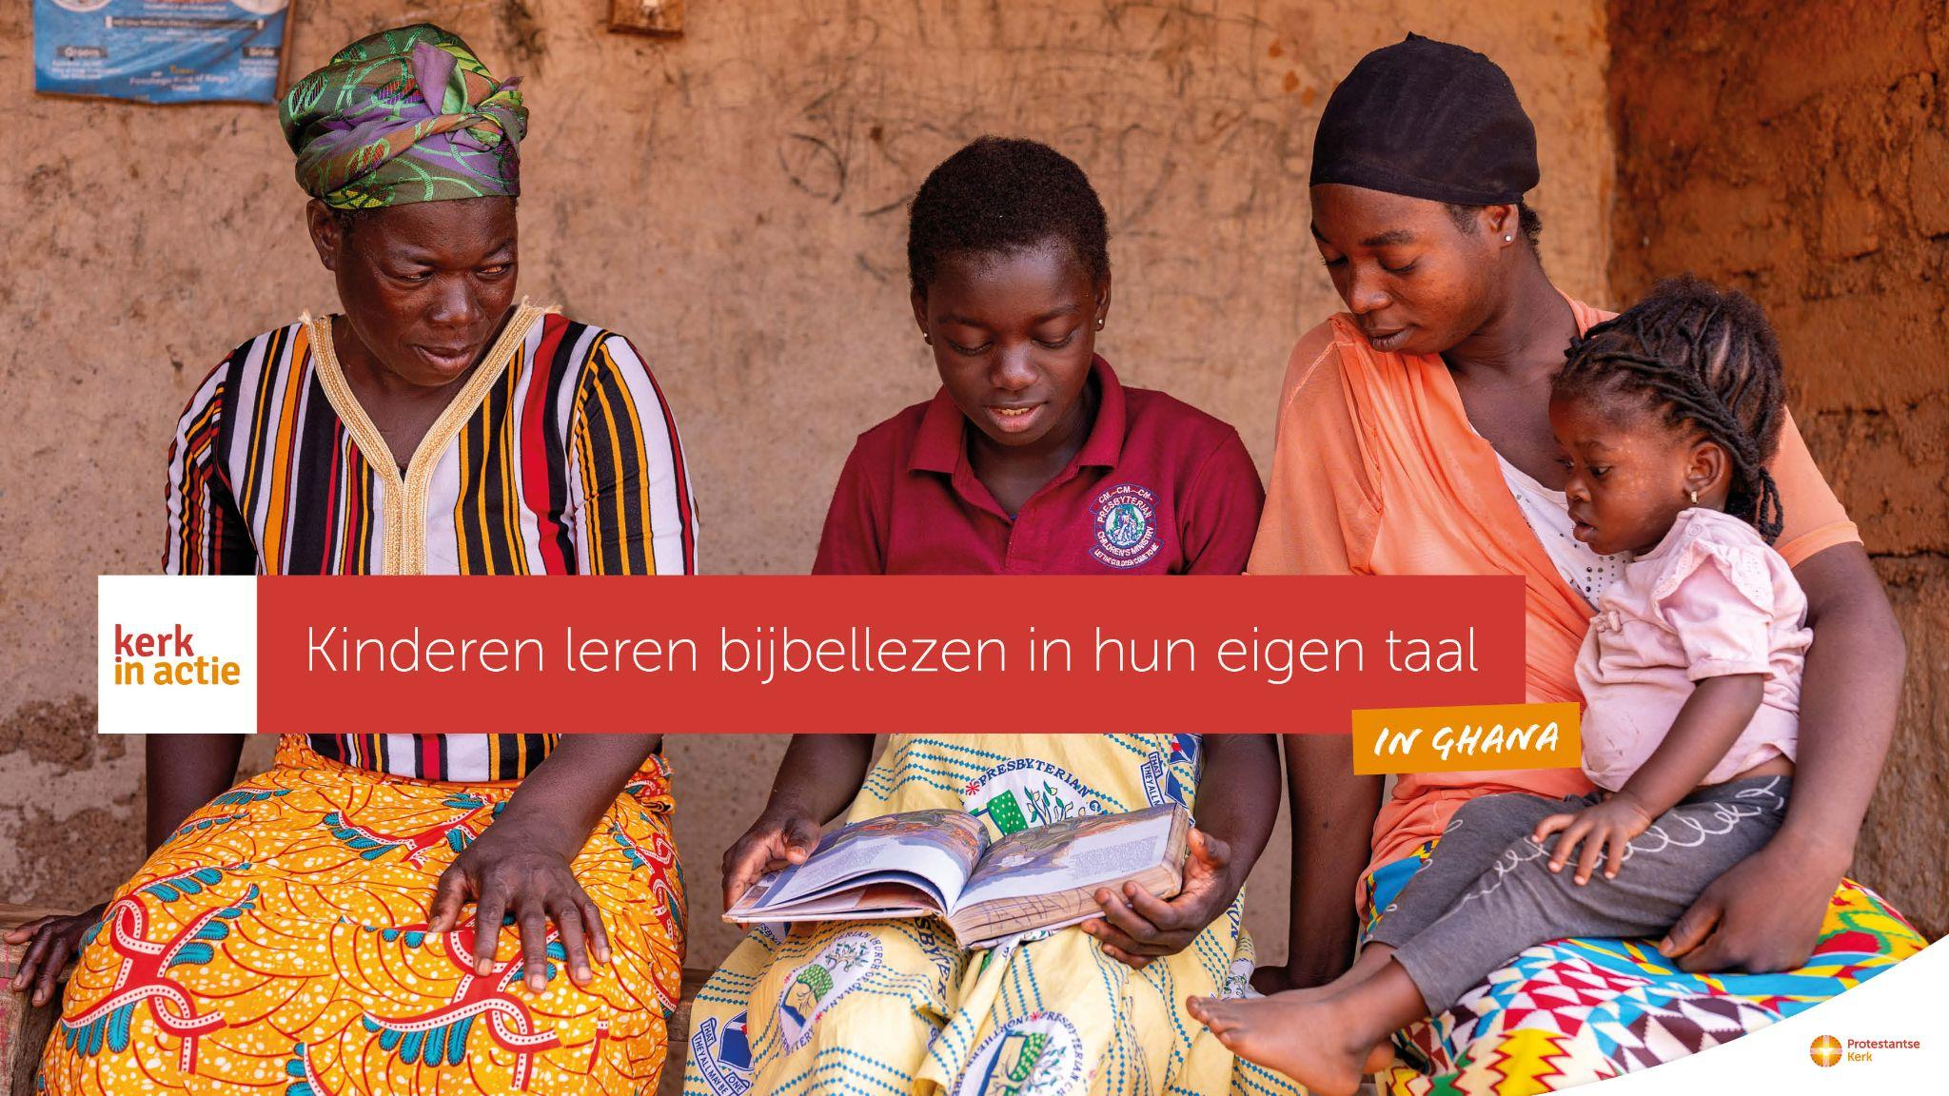

Slide 2
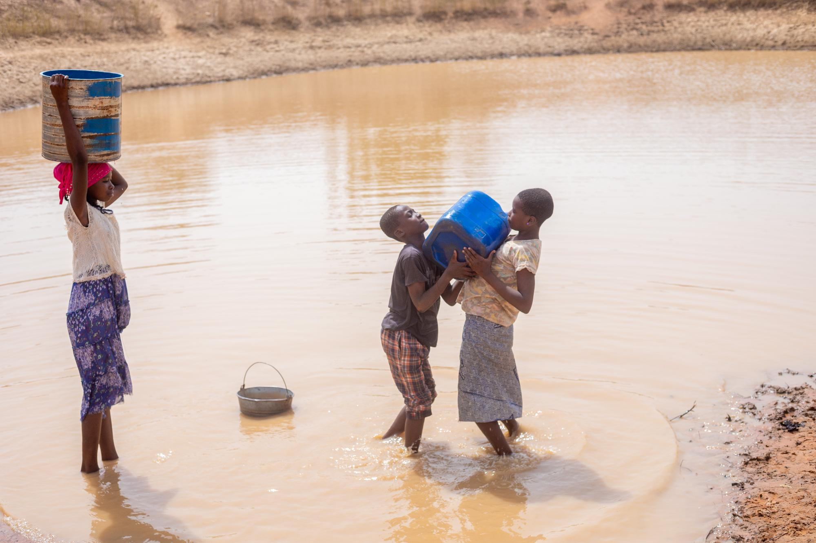
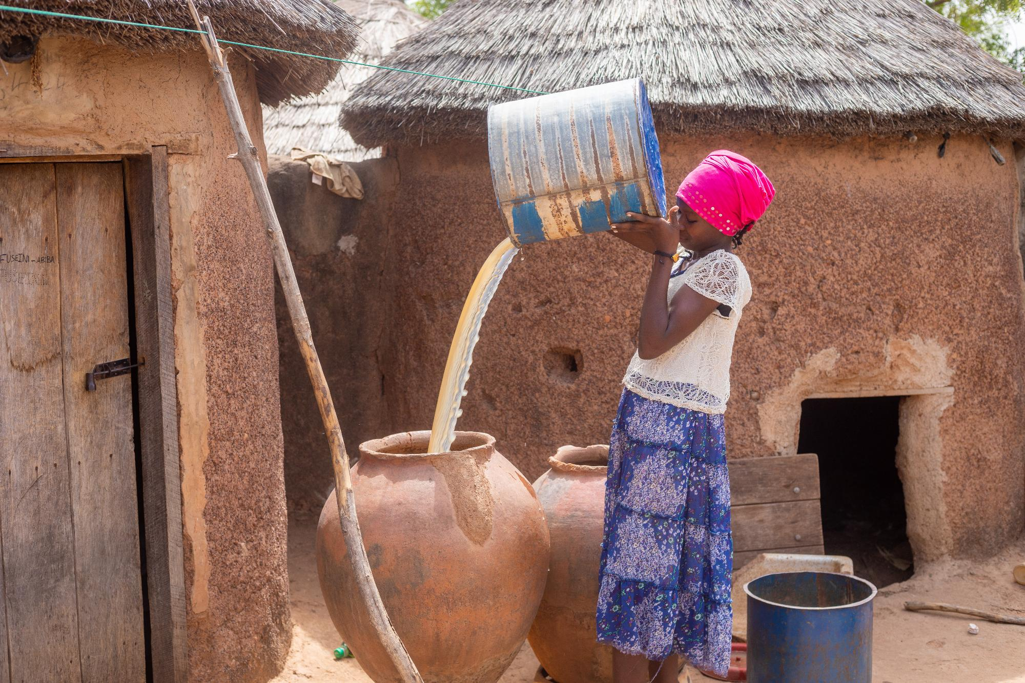
In Noord-Ghana moeten veel kinderen al jong meehelpen in huis.
In afgelegen dorpen is een tekort aan schoon drinkwater.
Vooral in het droge seizoen is er niet altijd genoeg te eten.

Slide 3
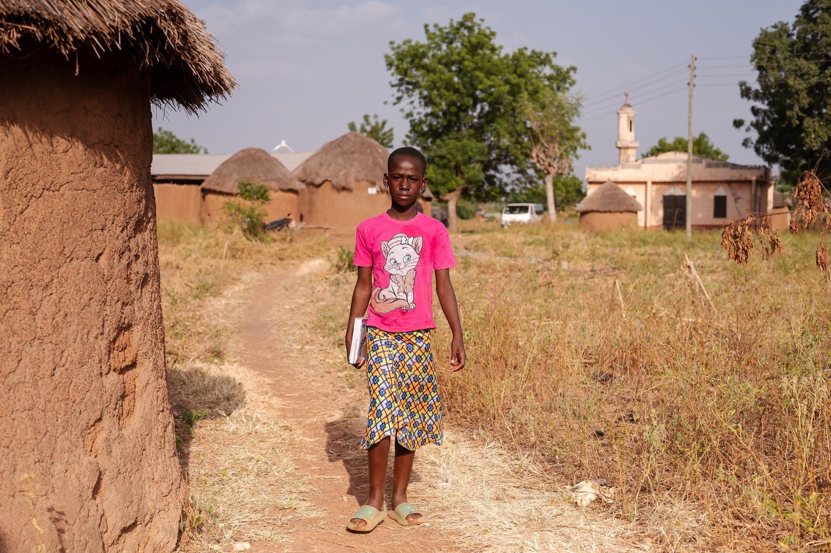
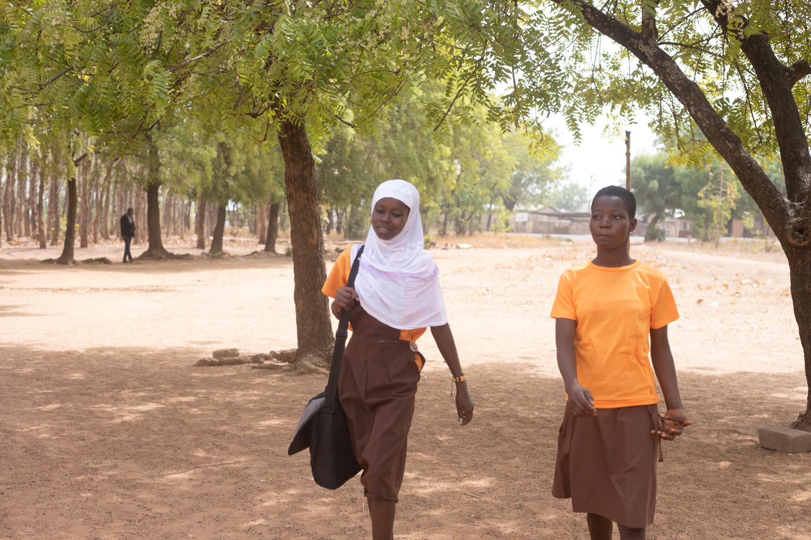
De school is soms ver lopen. Lessen zijn vooral in het Engels.
Als je thuis de lokale taal Dagbani spreekt, is dat lastig te volgen.
Veel kinderen lopen al vroeg een leerachterstand op.

Slide 4
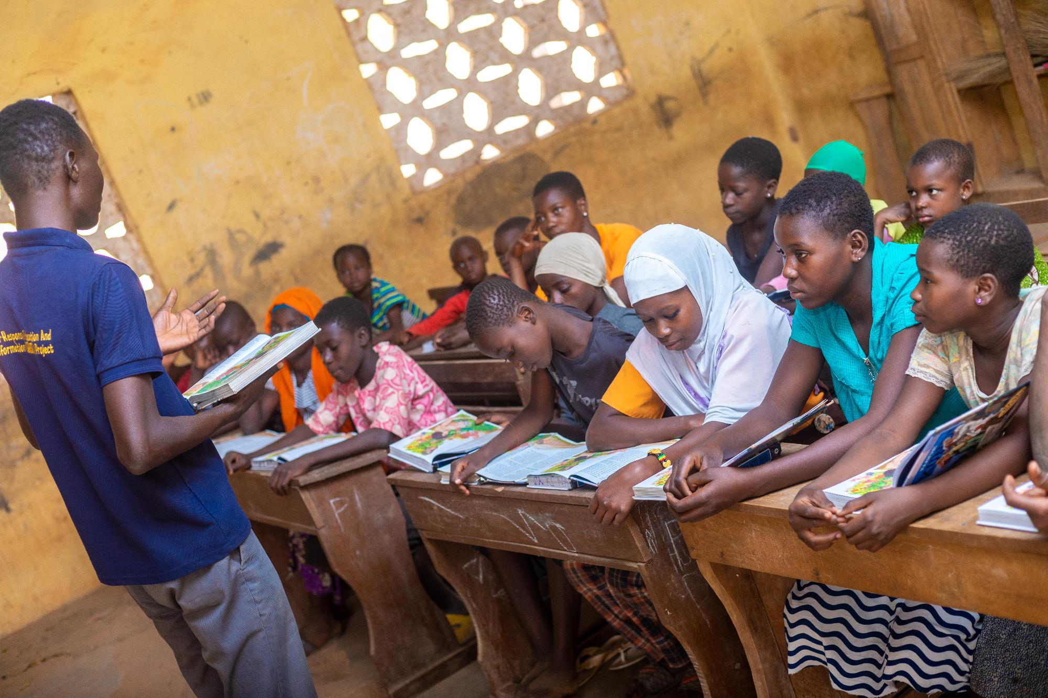
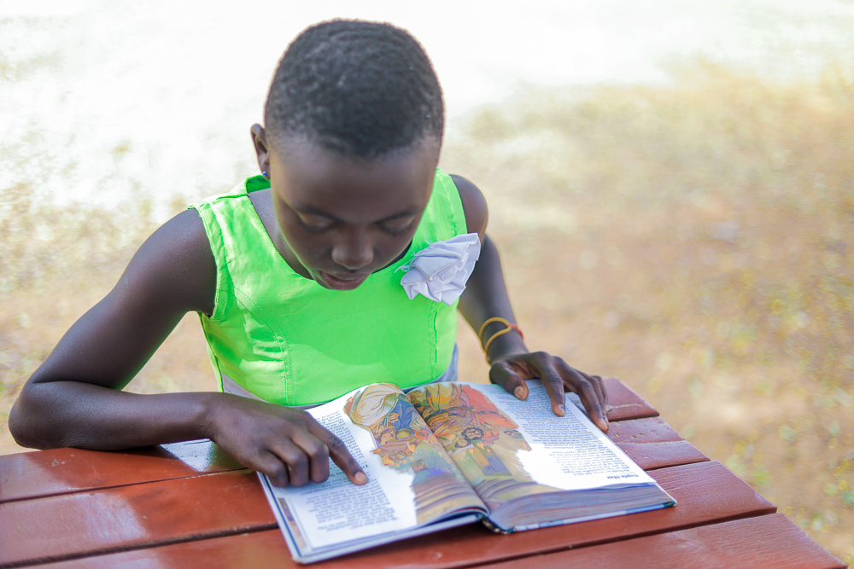
Daarom gaan kinderen na schooltijd graag naar de bijbelclub,
waar ze de Bijbel leren lezen in hun eigen taal. Het verbetert hun leerprestaties op school. Ook islamitische kinderen doen mee.

Slide 5
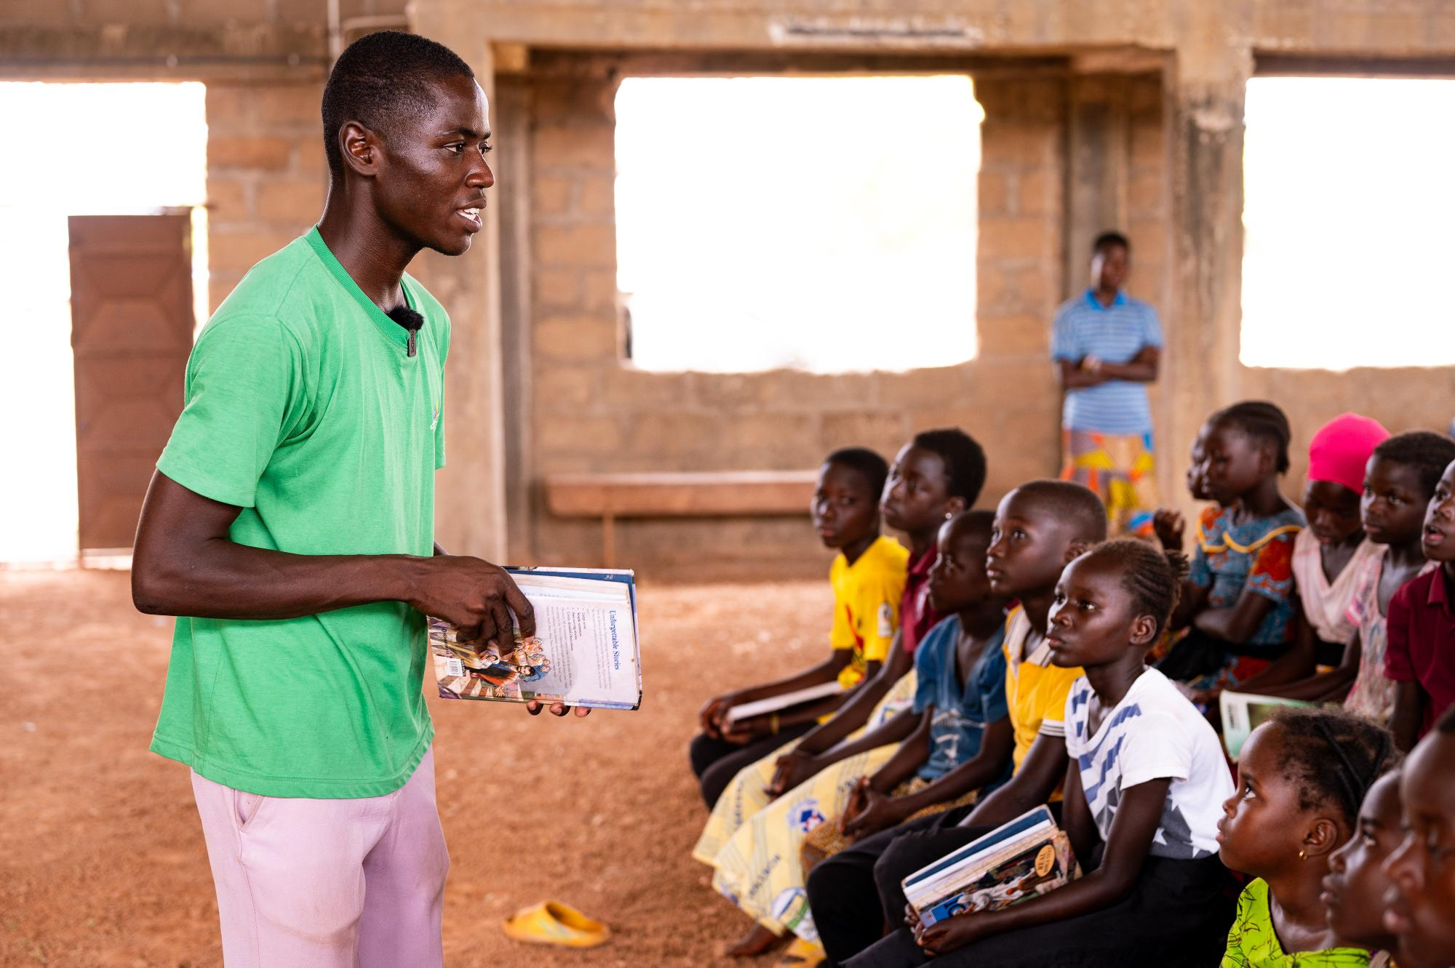
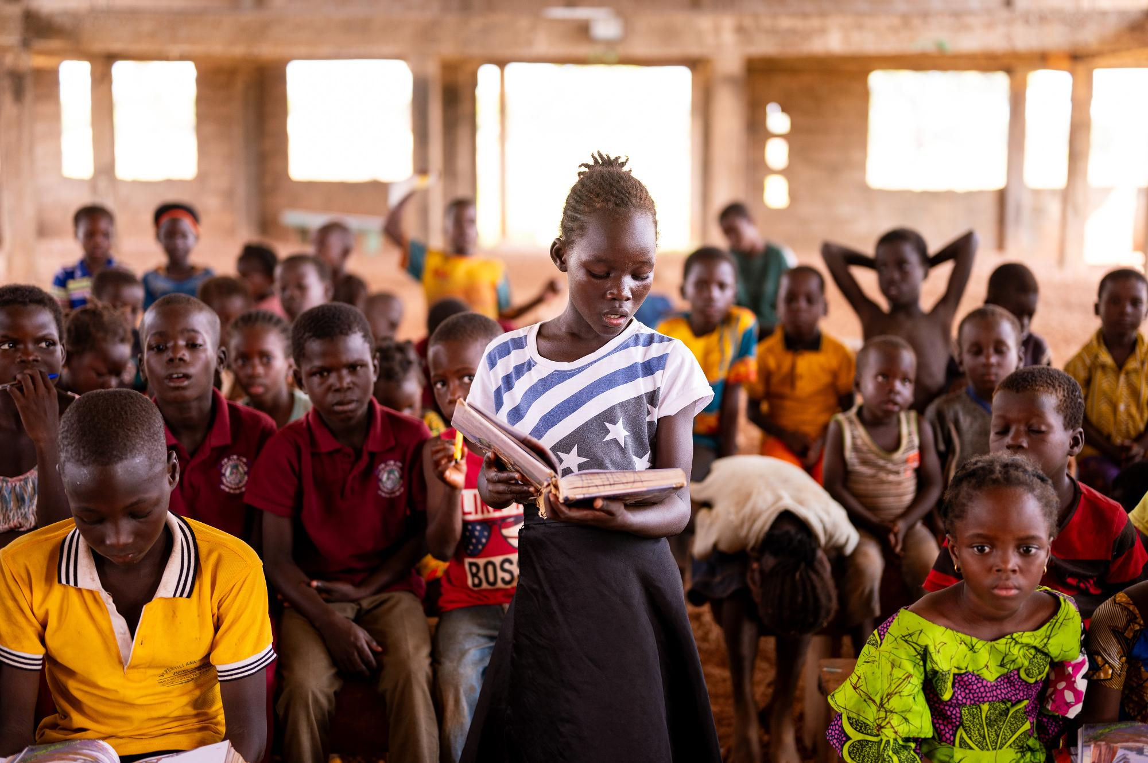
De gemotiveerde vrijwilligers die de lessen geven, worden getraind.
In steeds meer dorpen ontstaan van dit soort bijbelclubs.

Slide 6
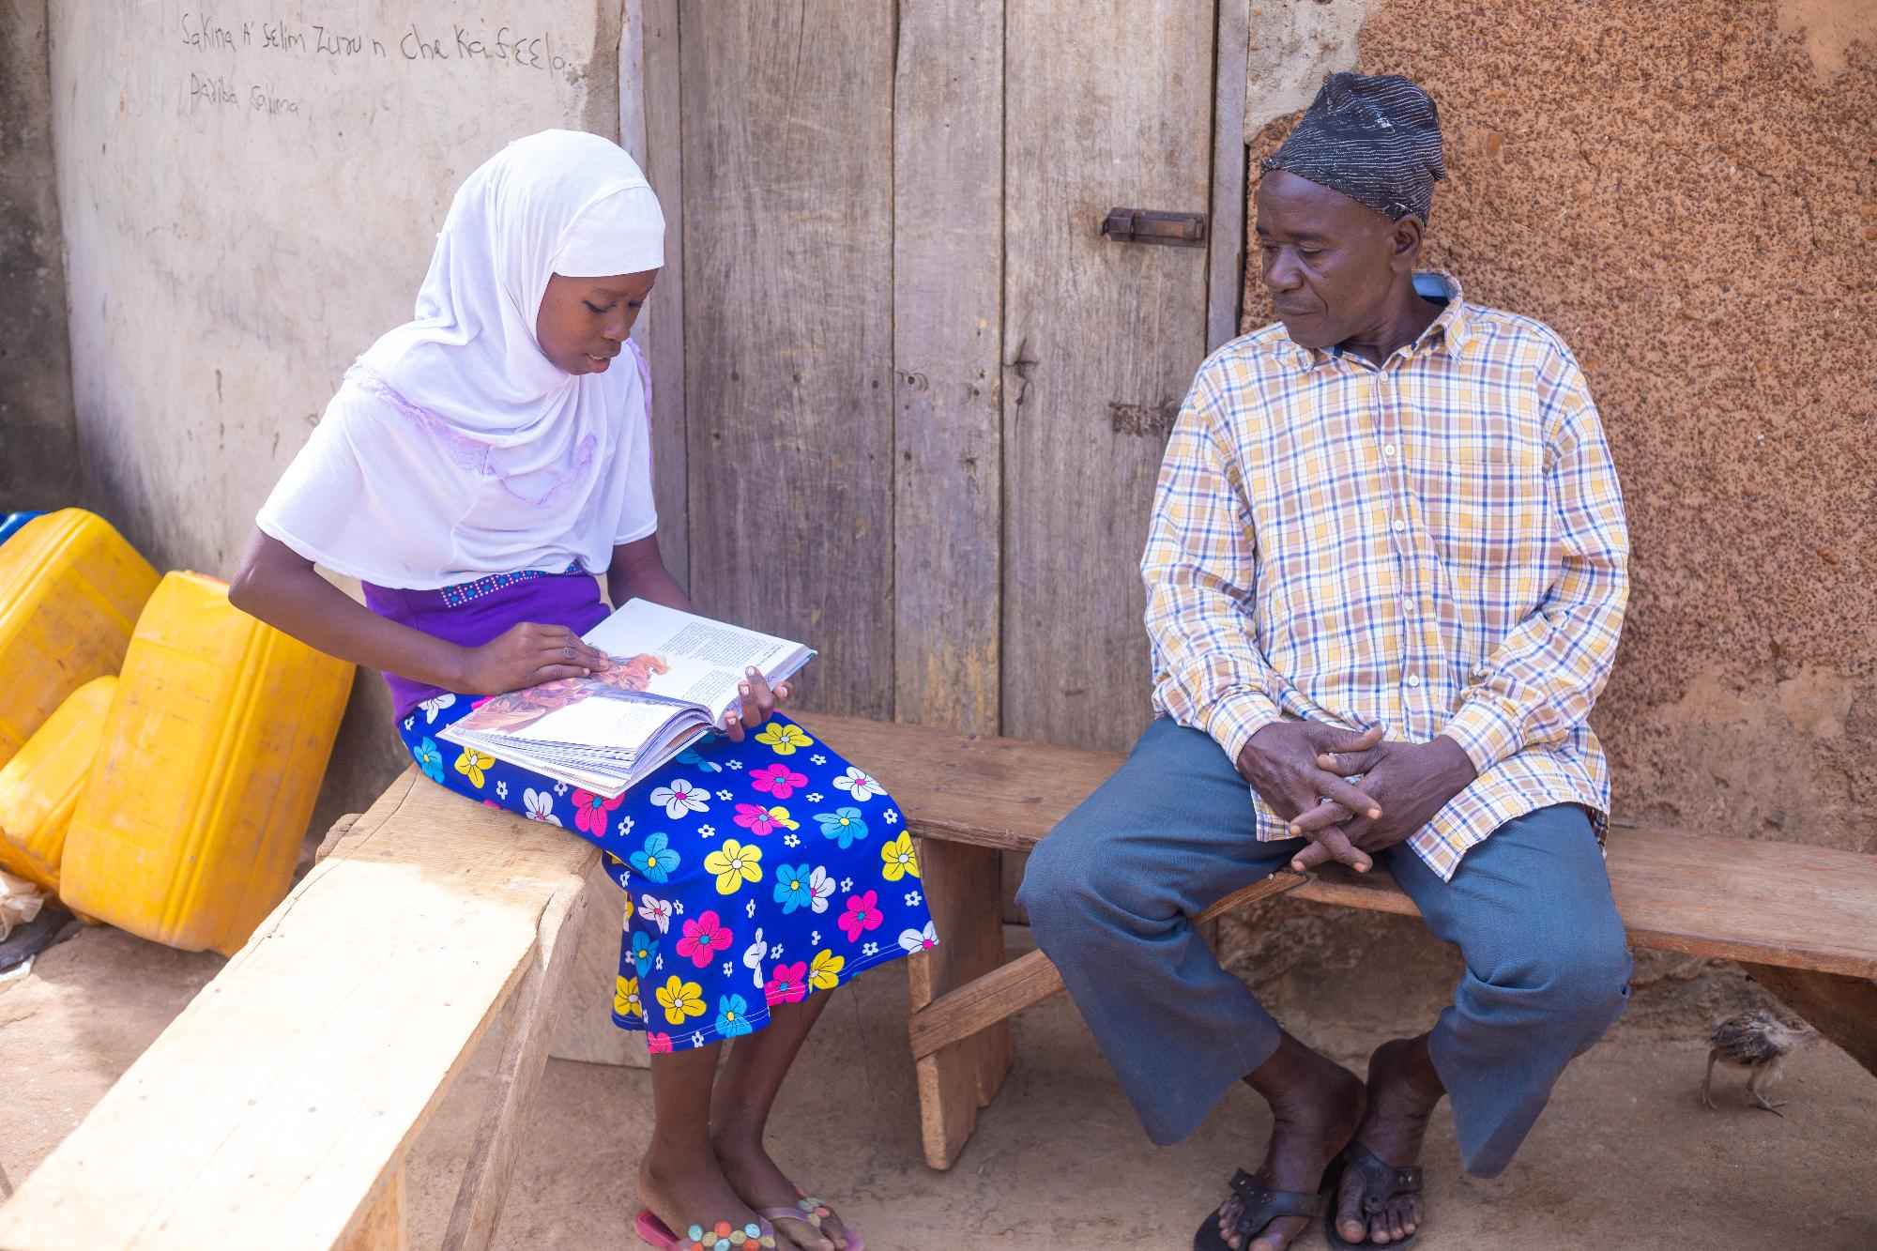
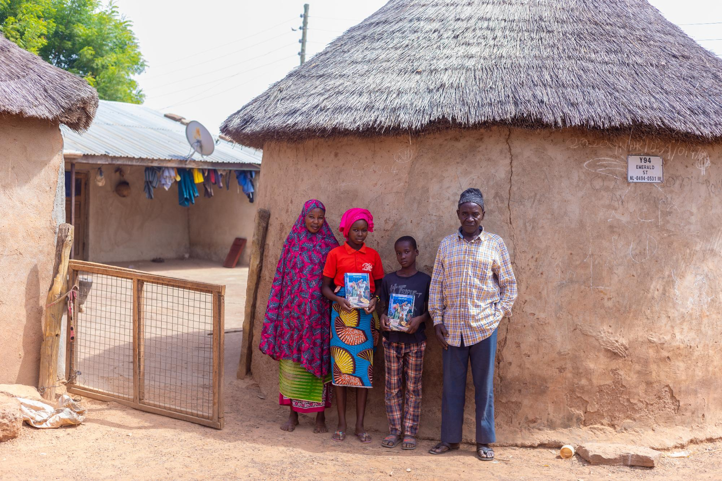
Kinderen krijgen de mooi geïllustreerde Bijbel mee naar huis.
De hele familie kan zo meegenieten met de bijbelverhalen.
Ouders zijn trots dat hun kinderen steeds beter kunnen lezen.

Slide 7
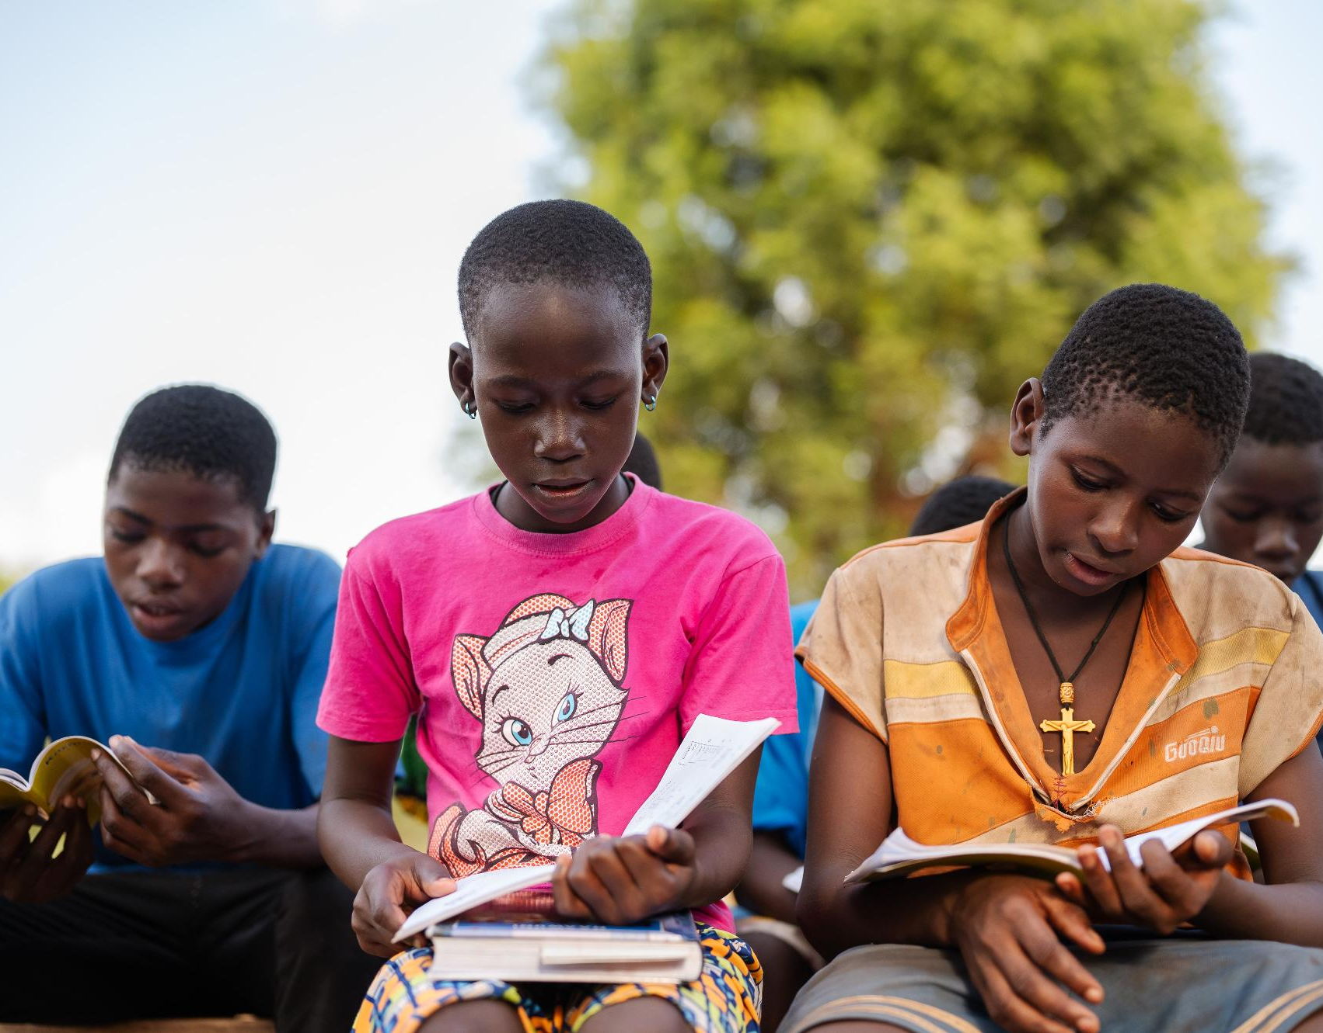
Tekst + afbeelding (M)
Patience (9)
kan nu ook beter Engels lezen
op school.
Ze wil graag
lerares worden.

Slide 8
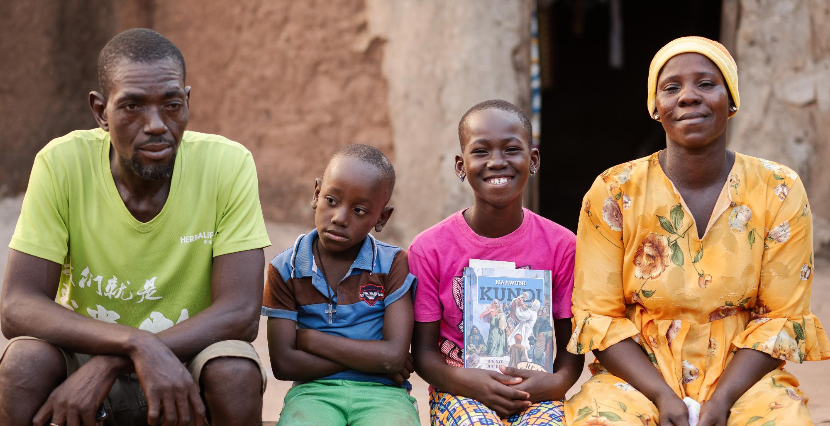
Tekst + afbeelding (L)
Haar ouders hopen dat goed onderwijs hun hele gezin vooruit helpt.

Slide 9
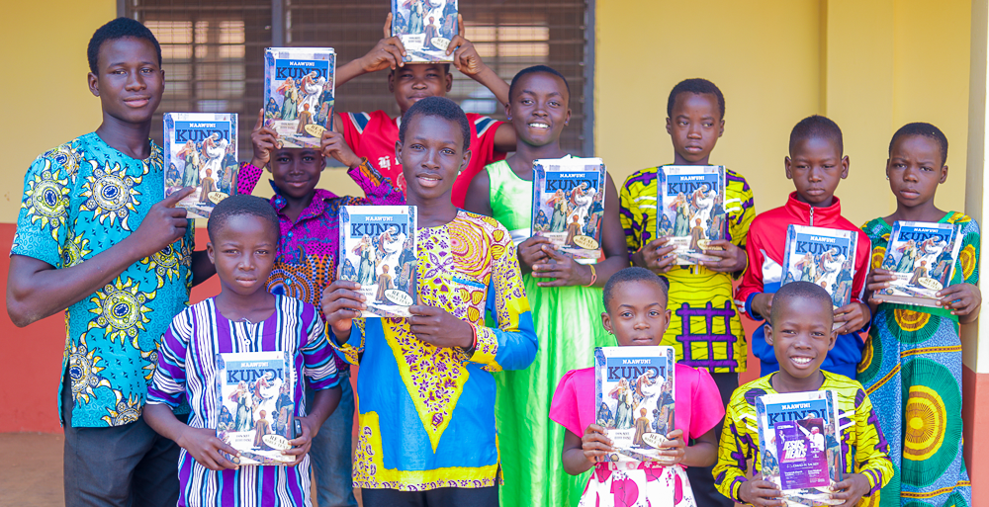
Tekst + afbeelding (L)
Met jouw steun kunnen meer bijbelclubs opgericht worden.

Slide 10
